Slide 1
ДИСТАНЦИОННАЯ ДИФФЕРЕНЦИАЛЬНАЯ ДИАГНОСТИКА ВНУТРЕННИХ БОЛЕЗНЕЙ ЧЕЛОВЕКА
Всероссийский конкурсный отбор проектов
«Женщины за здоровое общество»
Номинация: «ИИ и цифровые решения для здоровья»
Руководитель проекта: Новицкая Светлана Васильевна, соучредитель и член Высшего Совета благотворительного фонда «БАЗИС ЖИЗНИ», Индивидуальный предприниматель, бизнес-партнёр ООО «Консалтинговый Центр «БазисЭкспертГрупп»,
Российская Федерация, Московская область, город Люберцы
2024 год

Slide 2
Проблематизация. Актуализация проекта
Мы решаем проблему:
Предоставляем возможность для людей не имеющих возможность обратиться за врачебной помощью, через мобильное приложение быстро и своевременно получить предварительный диагноз по всем видам внутренних болезней.
Актуальность проекта:
Миллионы людей ищут информацию в сети Интернет о различных заболеваниях, пытаясь диагностировать своё плохое самочувствие перед обращением к врачу, что подтверждается миллионами просмотров и подписчиков специализированных каналов в социальных сетях, которые ведут врачи.

Slide 3
Миссия проекта. Цель проекта
Миссия проекта
Обеспечить своевременную и быструю предварительную диагностику любого внутреннего заболевания человека, людям по разным причинам не обращающимся к врачу на ранних стадиях заболевания (удаленное местонахождение от врача).
Цель проекта
Снизить неблагоприятные последствия, связанные с поздней и ошибочной самодиагностикой внутренних болезней людьми.
Минимизировать, а в дальнейшем полностью исключить, ошибочную диагностику внутренних болезней человека.

Slide 4
ЦЕЛЕВАЯ АУДИТОРИЯ ПРОЕКТА
Любой человек, с плохим самочувствием, который не имеет возможности для своевременного обращения к врачу за диагностикой и, ищущий информацию в сети Интернет, с целью самодиагностики своего заболевания.
Профессиональное врачебное сообщество, использующее наше приложение в качестве помощи при постановке достоверного диагноза.

Slide 5
Стадия проекта. Зрелость проекта
Проект находится в переходной стадии от «Инициативной» к «Активной»
Хорошо продуманная идея, включающая все этапы реализации, в том числе, коммерциализации проекта.
Под проект есть юридичекое лицо ООО «Консалтинговый Центр «БазисЭкспертГрупп» ИНН 5027297076, ОГРН 1215000057800, с нужными ОКВЭД и зарегистрирован торговый знак: «SNoV»®
Определены технические ресурсы для реализации проекта
Создана общая архитектура проекта
Создана архитектура базы данных (БД) проекта

Slide 6
ЦЕЛИ И ЗАДАЧИ ПРОЕКТА
Создать кроссплатформенное международное (мультиязычное) мобильное приложение по дистанционной дифференциальной диагностике внутренних болезеней человека.
Вывод готового продукта на рынок через 5, 5 лет.
Монетизация продукта (доступ к сервисам приложения по подписке).
Поддержка пользователей мобильного приложения.
Поддержание и развитие готового продукта (приложение).
Создание версии продукта для профессионального врачебного сообщества.

Slide 7
Этапы реализации проекта (I этап)
Создание архитектуры и проектирование базы данных (БД)
(примерный срок реализации этапа 18 - 24 месяцев)
На этом этапе:
создание общей архитектуры проекта (реализовано!);
создание архитектуры базы данных (реализовано!);
создание основной базы данных проекта (в процессе реализации);
подготовка к выводу проекта на международный уровень (одновременно с основной разработкой БД), а именно: создание необходимого количества баз данных (для выхода на международный рынок, обеспечив мультиязычность): английский, арабский, французский, немецкий, итальянский, испанский, китайский, индийский (хинди) и др. языки.
Этап проекта реализуется с привлечением профессиональных программистов (до 4 -х человек) также необходимо привлечение бухгалтера (аутсорсинг).

Slide 8
Этапы реализации проекта (II этап)
Создание систем администрирования и представления проекта (CMS проекта) (примерный срок реализации этапа от 8 мес. до 12 мес.)
На этом этапе нужно:
создать CMS проекта (систем администрирования и представления проекта) на языке программирования Java;
произвести дополнительный набор программистов (3 - 5 человек), - сроки неопределенны, так как зависят от профессионализма и опыта претендентов;

Slide 9
Этапы реализации проекта (III этап)
Заполнение баз данных (БД) проекта.
(примерный срок реализации этапа – от 12 - 18 мес. )
На этом этапе нужно:
внесение сведений (информации) в базы данных;
произвести набор сотрудников для заполнения баз данных (для сокращения времени до выхода готового продукта на рынок, необходимо набрать от 50 человек).

Slide 10
Этапы реализации проекта (IV этап)
Разработка кроссплатформенного мультиязычного мобильного приложения для пользователей проекта.
(примерный срок реализации этапа –18 мес.)
На этом этапе производится:
набор программистов, специализирующихся на создании мобильных приложений;
создание мобильного приложения;
тестирование готового мобильного приложения;

Slide 11
Этапы реализации проекта (V этап)
Тестирование проекта (в дальнейшем проводится на всех последующих этапах реализации проекта) (примерный срок реализации этапа –12 мес.)
На этом этапе проводится:
тестирование мобильного приложения;
работа по исправлению ошибок, выявленных в процессе тестирования;
тестовый вывод на рынок приложения с полностью готовой к применению отраслью медицины (в дальнейшем медицинские отрасли подключаются к проекту и становятся доступными пользователям сразу, по мере их готовности)

Slide 12
Этапы реализации проекта (VI этап)
Вывод готового проекта на рынок. Этап коммерциализации проекта.
На этом этапе проводится:
Формирование отдела продаж
Набор сотрудников отделов продаж (общего, регионального и международного отделов)
Вывод проекта на рынок (в том числе на международный рынок);
Создание службы технической поддержки пользователей (сопровождение медицинских организаций; техническая поддержка частных пользователей; поддержка пользователей при оплате сервисов приложения);
Обеспечить выход проекта на международный уровень (одинаково корректная работа проекта в разных странах с учётом особенности доступа к медицинским услугам и пр. необходимым условиям);
Поддержка пользователей готового продукта (сопровождение);
Проведение работ по улучшению готового продукта и его сопровождению.

Slide 13
Каналы продвижения готового продукта (мобильного приложения) отделом маркетинга и продаж
Размещение готового приложения для скачивания на:
Отдельный сайт, который будет создан под готовый продукт
Магазины (площадки) мобильных приложений: RuStore и Google Play
Группы в соцсетях

Slide 14
РЕСУРСЫ
- Готовое для реализации проекта юридическое лицо и зарегистрированный товарный знак
- Специалисты, имеющиеся в команде:
Руководитель проекта
программист (администрирование и создание БД, языки програмирования), - опыт с 2006 года
дипломированный медицинский работник с многолетней практической работой (10 лет), в том числе на скорой медицинской помощи
Юрист (20 лет практического опыта, в том числе в качестве помощника судьи в городском суде МО)
Маркетолог (более 20 лет практического опыта)
Финансист
ТРЕБУЕТСЯ:
Финансирование реализации проекта согласно этапам развития

Slide 15
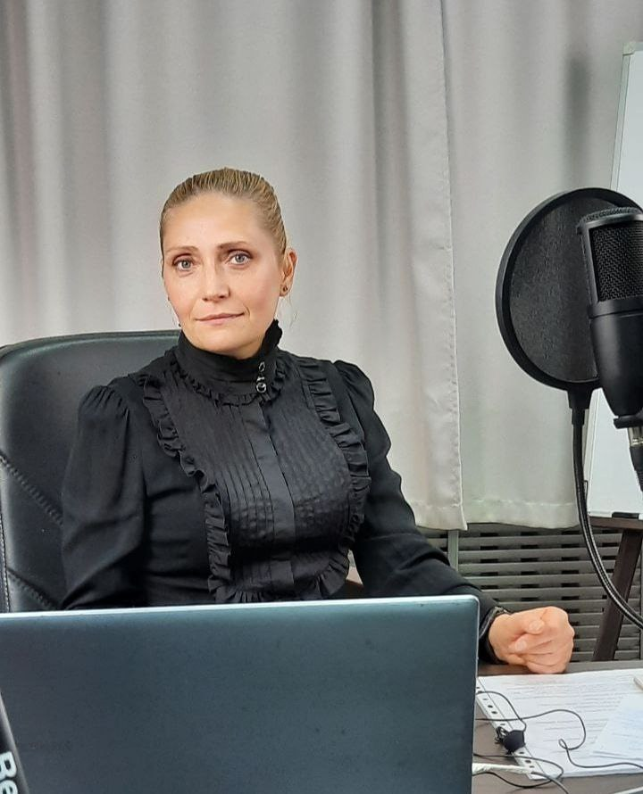
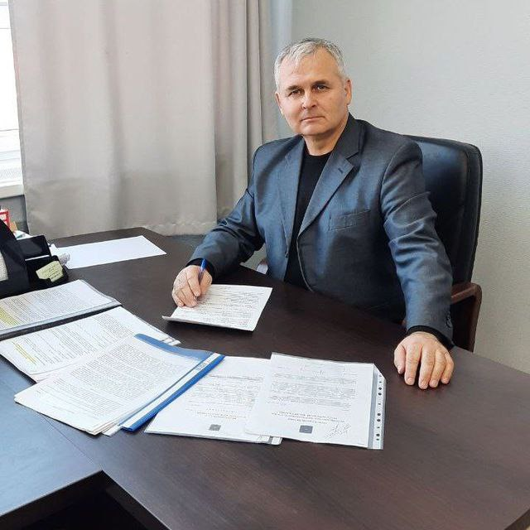
КОМАНДА ПРОЕКТА
Новицкая Светлана Васильевна, 1977 г. рождения
Руководитель, финансист, маркетолог проекта
соучредитель и Член Высшего Совета благотворительного фонда «БАЗИС ЖИЗНИ», индивидуальный предприниматель с 2006 года, член и эксперт (2022 г.) «Евразийского объединения женщин-лидеров» проживает: Московская область, г. Люберцы
Ключевой участник проекта:
Сорока-Новицкий Виталий Викторович, 1971 года рождения
генеральный директор ООО «Консалтинговый Центр «БазисЭкспертГрупп»,
соучредитель и президент благотворительного фонда «БАЗИС ЖИЗНИ»
ответственный за медицинскую часть программы, юрист, программист

Slide 16
КАРТОЧКА ПРОЕКТА
Новицкая Светлана Васильевна
Российская Федерация,
Московская область,
г. Люберцы
тел.: 8(901) 361-36-21
e-mail: svet_nov@bk.ru
соцсети VK: https://vk.com/svetlana_coach_moscow
Сфера интересов: предпринимательство, коучинг, психология, маркетинг

Slide 17
КАРТОЧКА ПРОЕКТА (продолжение)
Наименование проекта:
«Дистанционная дифференциальная диагностика внутренних болезней человека» с использованием искусственного интелекта
Целевая аудитория:
Люди, которым необходима быстрая диагностика болезненного состояния
Суть проекта:
Кроссплатформенное мультиязычное (международное) мобильное приложение, которое осуществляет взаимодействие с пользователем, посредством искусственного интелекта, без сбора и обработки персональных данных, проводя, при помощи специальных алгоритмов, дифференциацию его болезненного состояния и выставляя предварительный диагноз, который может быть уточнен пользователем у врача.
Зрелость проекта: Активная стадия реализации.
Результаты проекта:
Обеспечение доступа людей к диагностике любого своего болезненного состояния не зависимо от местонахождения пользователя, при условии наличия доступа к сети Интернет ( в дальнейшем сделать приложение автономным).
Минимизация ошибок при постановке диагнозов и своевременное назначение правильного лечения по внутренним болезням.
Выйти на доход в один триллион рублей в год при среднем чеке 100 рублей за доступ к сервисам приложения (месячная подписка)

Slide 18
МЕДИЦИНА БУДУЩЕГО
БЫСТРЫЙ ДОСТУП К ДИАГНОСТИКЕ ПРИ ПЛОХОМ САМОЧУВСТВИИ

